Slide 1
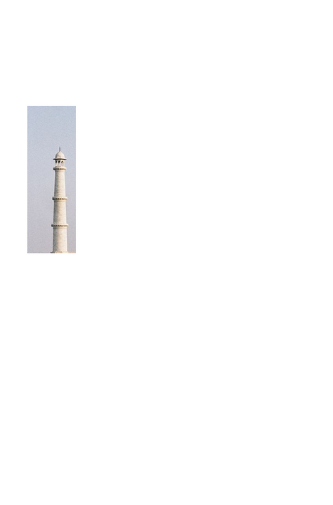
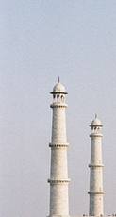
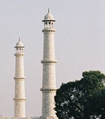
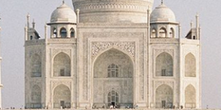
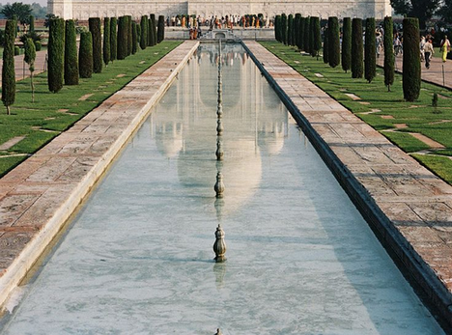
Le Taj Mahal - Inde

Slide 2
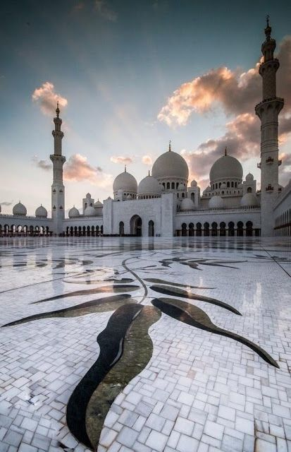

Slide 3
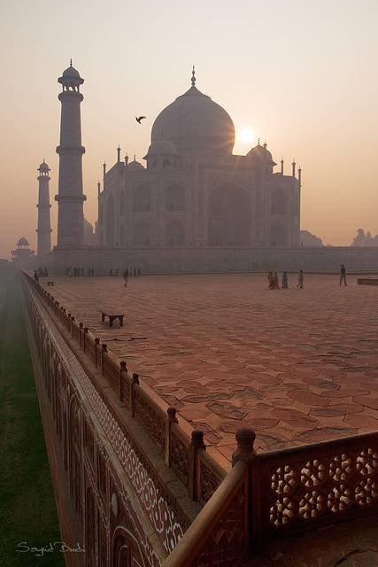

Slide 4
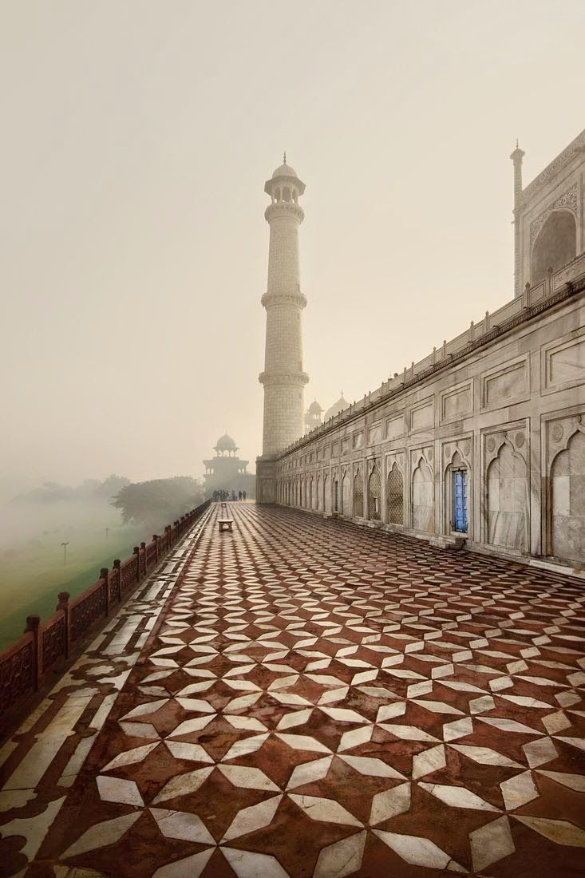

Slide 5
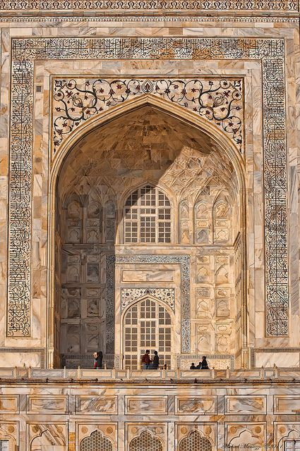

Slide 6
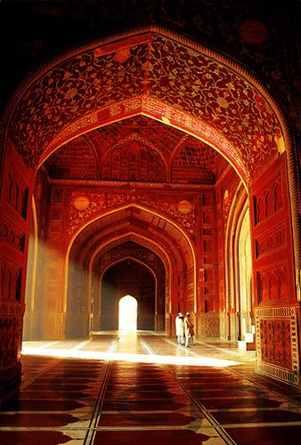

Slide 7
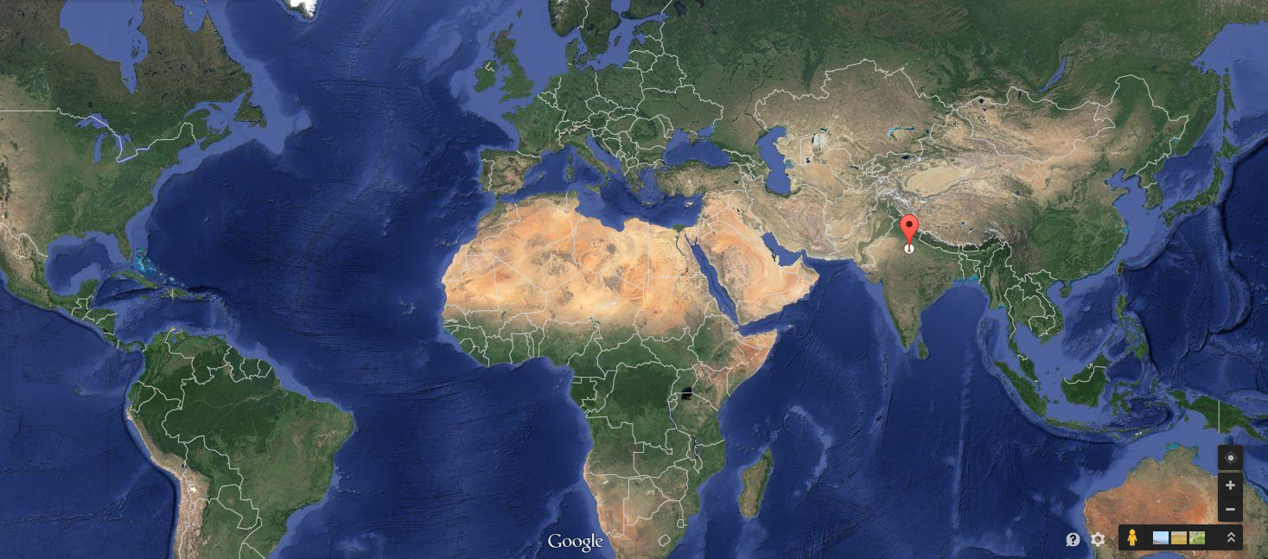

Slide 8
Le Taj Mahal
Le Taj Mahal est situé à Agra, dans le nord de l’Inde. Il est né de l’amour que l’Empereur moghol Chah Djahan (qui régna au XVIIe siècle) portait à son épouse, morte en donnant naissance à leur 14e enfant.Chah Djahan apaisa son chagrin par la construction de ce mausolée, qui mobilisa pendant 16 ans 20 000 ouvriers et artisans.
Le marbre blanc, employé en abondance, fut extrait d’une carrière distante de 150km, puis transporté à dos d’éléphant. Vingt-huit sortes de pierres précieuses ont été employées pour composer les motifs insérés dans le marbre. Au bout d’une allée arborée se trouve un grand bassin dans lequel se reflètent, en une symétrie parfaite, les formes de cet édifice.
Le dôme central est entouré par 4 minarets, des tours du haut desquelles se fait l’appel à la prière. Elles sont légèrement penchées vers l’extérieur. Ainsi, en cas de séisme, ils peuvent s’écrouler sans abîmer le bâtiment.
On raconte que Chah Djahan avait l'intention de construire un tombeau identique pour lui-même, mais cette fois en marbre noir. Son troisième fils l'avait enfermé dans le Fort Rouge d'Agra. Chah Djahan serait mort en regardant le Taj Mahal depuis le Fort Rouge.

Slide 9
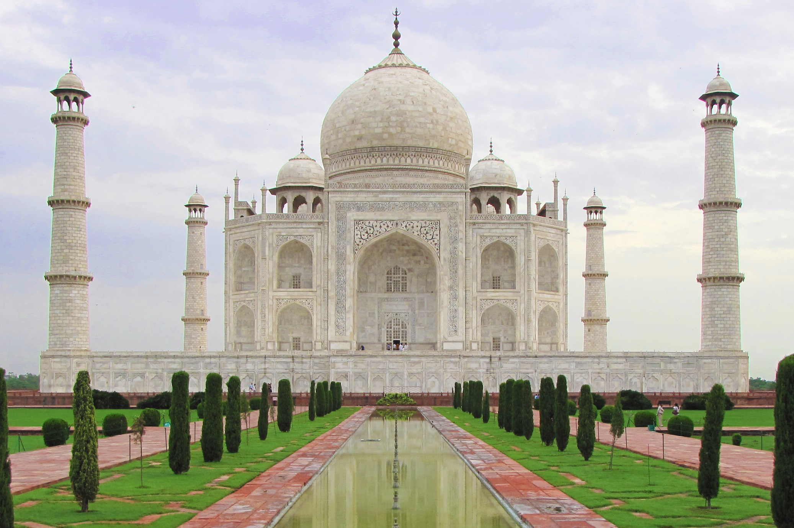
On croque !

Slide 10
Cartel de l’oeuvre
Epoque / Dates
Dimensions
Fonction
Lieu
XVIIe siècle
Façades : 32,5 mètres
Hauteur des minarets : 41,60 mètres
Mausolée
Agra - Inde

